Slide 1




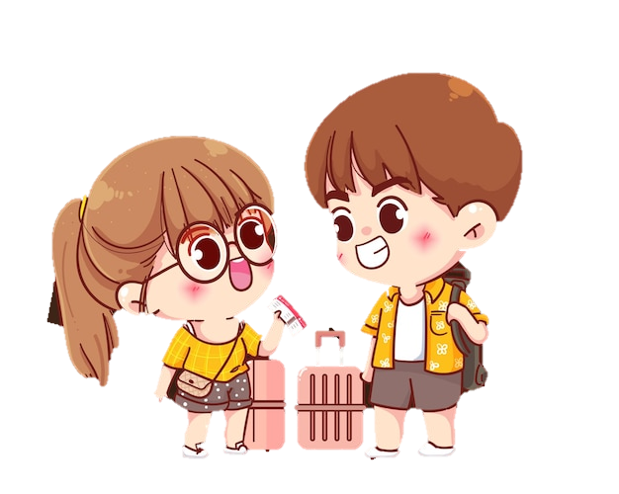
Notes:
Vậy còn chú chim bồ câu trắng trong trại hè thiếu nhi thế giới có ý nghĩa như thế nào cô cùng các em cùng tìm tìm hiểu kĩ hơn trong bài thơ Ngày hội nhé!

Slide 2


Luyện đọc
thành tiếng

Slide 3
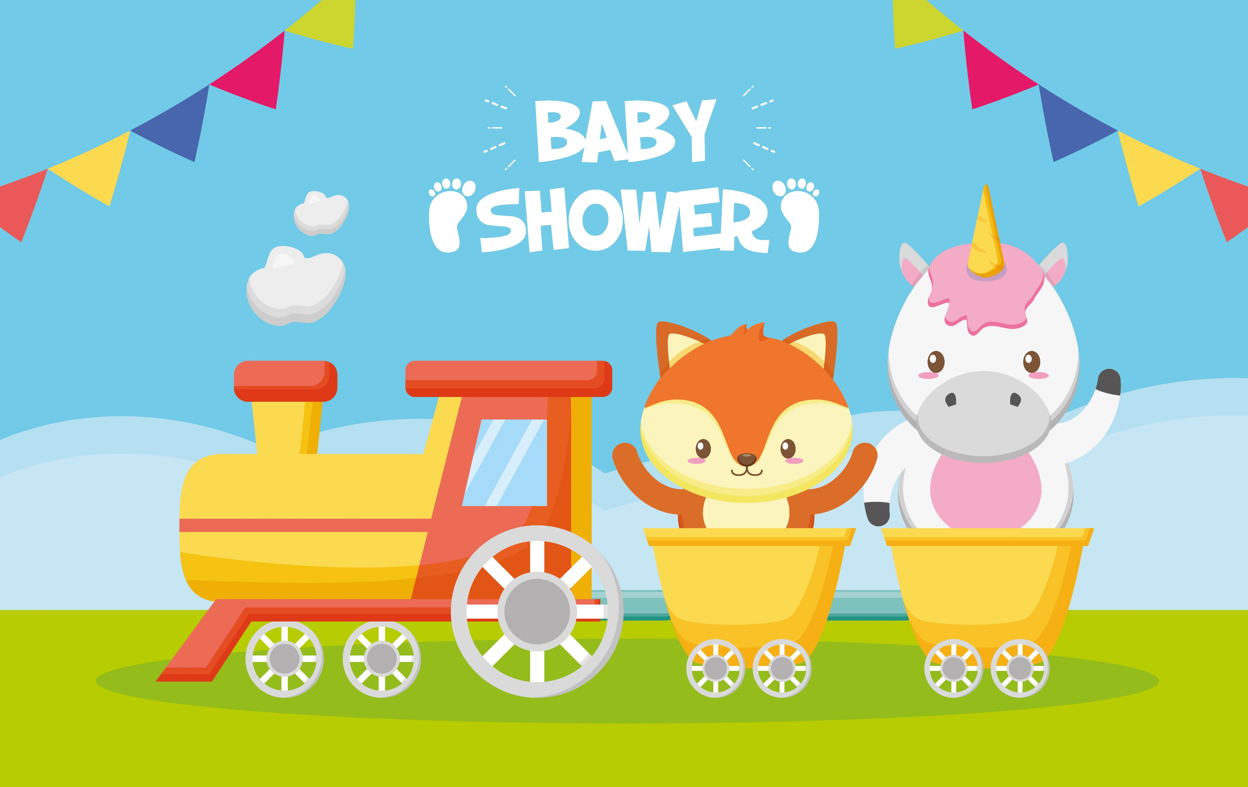





Mắt dõi
Tai nghe
Tay dò

Slide 4

Như trăm sông dồn biển Bầu bạn tụ về đây Thế giới thu nhỏ lại Trong khu trại hè này.
Mỗi người một câu chúc Một lời nhắn với chim Dẫu khác nhau tiếng nói Chung nhau một niềm tin.
Bạn từ Trung Quốc tới Bạn từ Châu Mỹ sang Bạn bên bờ Đa-nuýp Tôi - Sông Hồng Việt Nam.
Bàn tay ơi, tung lên! Cả một trời chim trắng Cả một trời ánh nắng Cả một trời cao xanh. (Định Hải)
Tung lên, bồ câu trắng Nào, các bạn da đen Cùng da vàng, da đỏ Bàn tay ơi, tung lên!

Slide 5


tiếng nói
tung lên nào
lời nhắn
niềm tin
ánh nắng

Slide 6
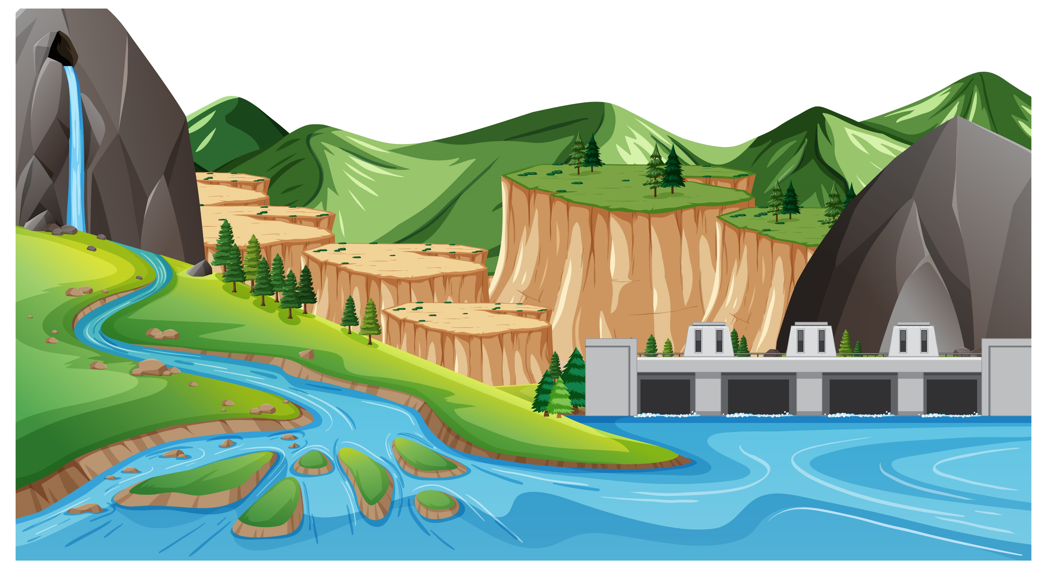




Nơi sinh hoạt, vui chơi trong dịp hè của thanh thiếu niên.
trại hè

Slide 7




Yêu cầu
Tiêu chí đánh giá
Phân công đọc trong nhóm
Đọc đúng
Tất cả thành viên đều đọc
Đọc to, rõ
Đọc ngắt, nghỉ, đúng nhịp
Giải nghĩa từ cùng nhau

Slide 8





Slide 9


Slide 10
CÙNG TÌM HIỂU
Ở khổ thơ đầu, trại hè thiếu nhi thế giới được giới thiệu bằng hình ảnh nào? Hình ảnh đó có ý nghĩa gì?
Nêu những đặc điểm khác nhau của các bạn dự trại hè thiếu nhi trên thế giới.
Đoán xem các bạn thiếu nhi ở trại hè đã gửi lời nhắn, lời chúc gì với bồ câu trắng?
Bầu trời được miêu tả như thế nào ở khổ thơ cuối?
Nếu em được tham gia trại hè, em sẽ nói những gì về đất nước Việt Nam với các bạn?

Slide 11



Cùng tìm hiểu
Nêu những đặc điểm khác nhau của những bạn dự trại hè thiếu nhi thế giới.
Khác nhau về vị trí địa lí: họ đến từ các vùng đất khác nhau như: Trung Quốc, châu Mỹ, châu Âu ( gần sông Đa-nuýp) và Việt Nam;
Khác nhau về màu da: da đen, da vàng, da đỏ;
Khác nhau về tiếng nói.

Slide 12


Đoán xem các bạn thiếu nhi ở trại hè đã gửi lời nhắn, lời chúc gì đến bồ câu trắng?
Mong ước, lời chúc và niềm tin về một thế giới hòa bình, yên vui, ngập tràn hạnh phúc.

Slide 13

Cùng tìm hiểu
Bầu trời được miêu tả như thế nào ở khổ thơ cuối?
Bầu trời rộng lớn, trong xanh, đầy ánh nắng và rất nhiều bồ câu trắng được tung lên mang theo những mong ước của các bạn thiếu nhi thế giới về một thế giới yên bình.

Slide 14

Cùng tìm hiểu
Nếu em được tham gia trại hè, em sẽ nói những gì về đất nước Việt Nam với các bạn?
Ví dụ: Em sẽ nói về những cảnh đẹp của đất nước, về con người về văn hóa, lịch sử Việt Nam,...

Slide 15
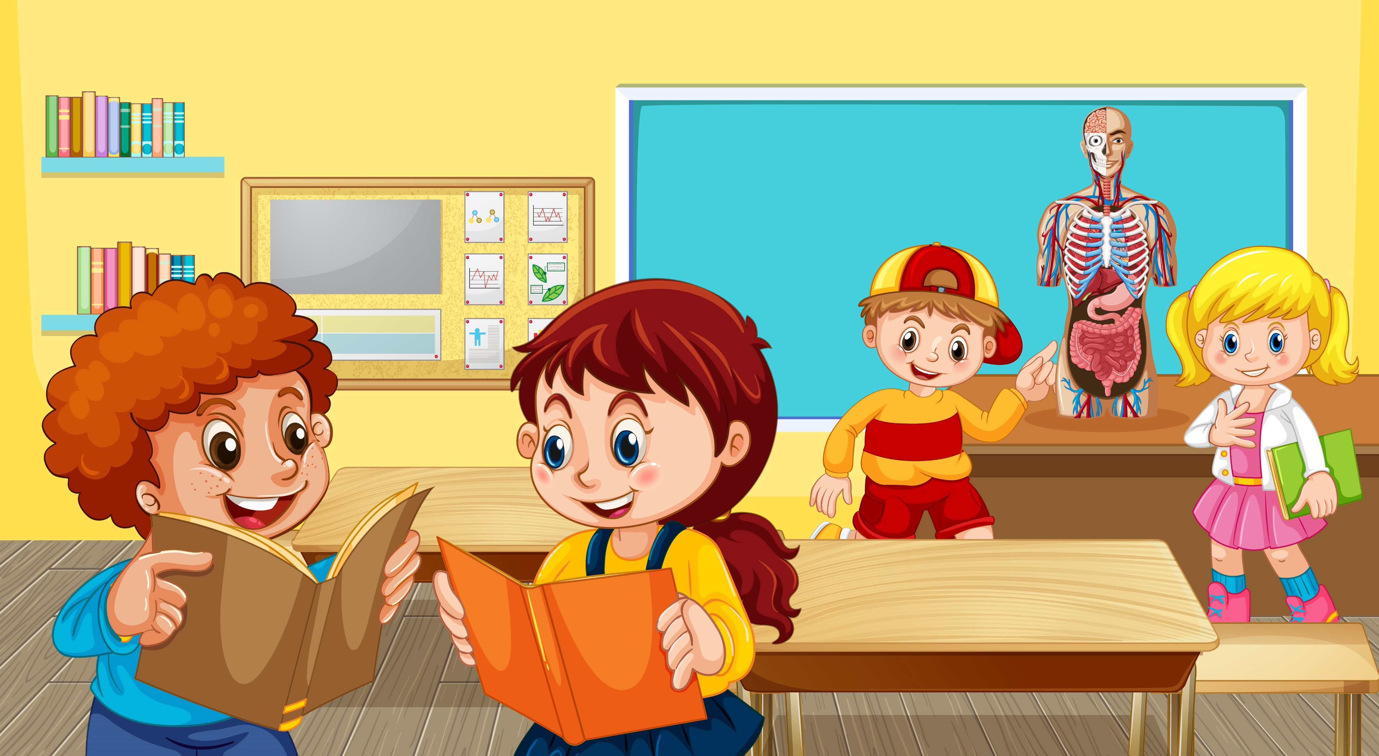
HỌC THUỘC LÒNG BÀI THƠ

Slide 16

Theo em, nội dung chính của bài này là gì?

Slide 17
Bài thơ nói về ngày thiếu nhi khắp thế giới tụ họp tại trại hè để vui chơi, cùng nhau tung những chú bồ câu trắng lên bầu trời để bày tỏ tình đoàn kết và mong ước hoà bình cho toàn thế giới.

